Slide 1


狼性团队
企业文化建设培训演讲PPT
演讲人：张老者

Slide 2

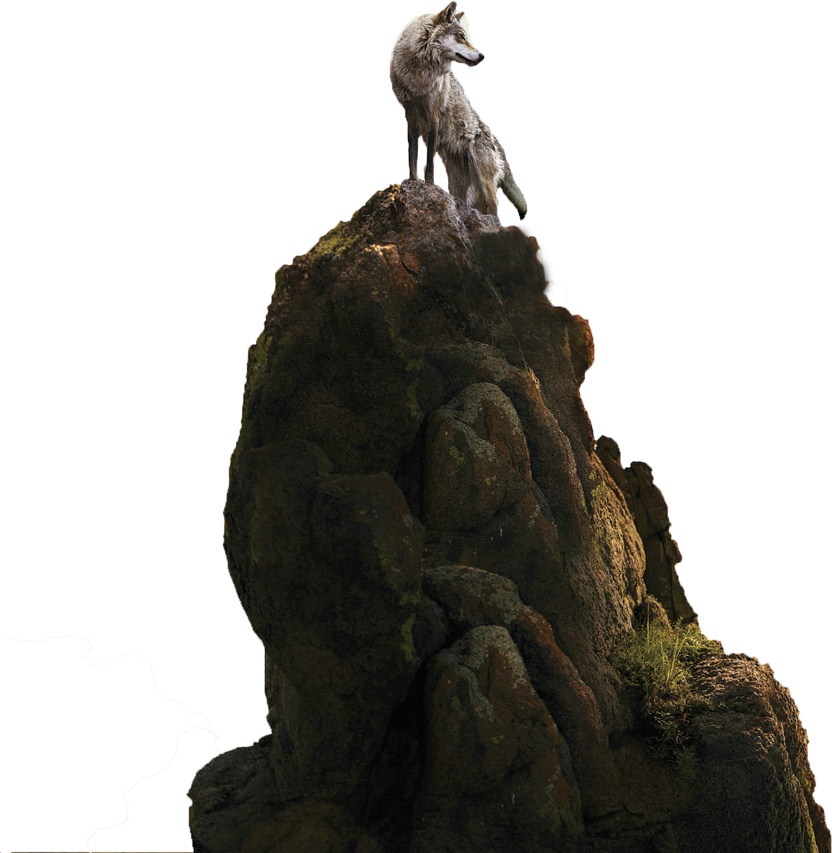
狼的精神
一、卧薪尝胆
狼不会为了自己的尊严在自己弱小的时候去攻击比自己强大的敌人。
二、众狼一心
狼如果不得不面对比自己强大的东西，必须群而攻之。
三、自知之明
狼也想当兽王，但是他们知道自己是狼而不是虎。
四、顺水推舟
狼知道用最小的代价，换取最大的回报。
五、同进同退
狼虽然通常独自活动，但狼却是最团结的动物，你不会发现哪只狼在同伴受伤的时候独自逃走。

Slide 3
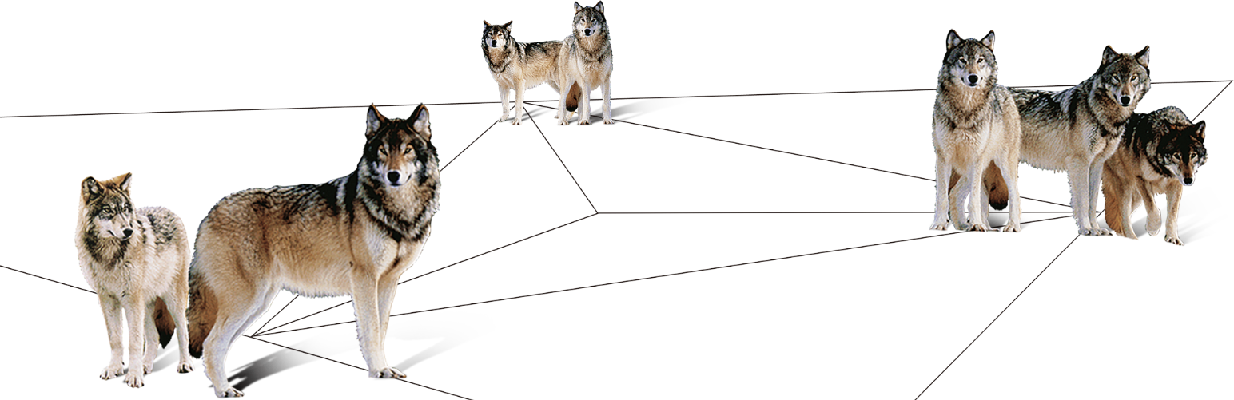
CONTENTS
目 录
我们的文化
二
我们走向何方
我们是谁
三
一

Slide 4
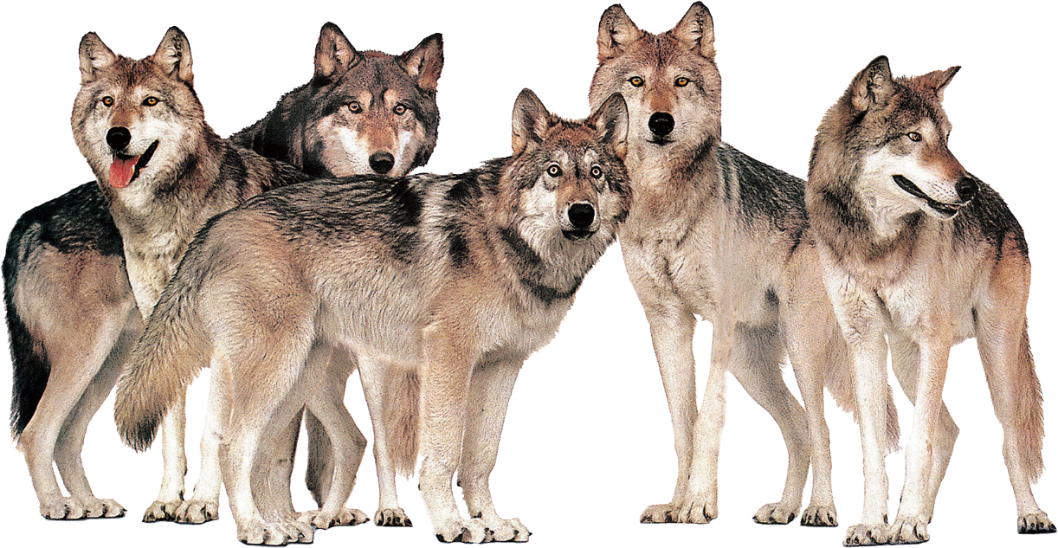
1
SECTION
我们是谁
公司/团队介绍
核心成员简介
运营模式介绍

Slide 5

实战派 狼族团队
Cooperation
团队介绍
三氏有今天的繁荣和发展，是因为三氏的团队是具有狼道精神的一流团队。
成功不是一个人的，也不是某几个人的，它是一个团队的集体力量，智慧的聚集将把这种力量推向无限。

Slide 6
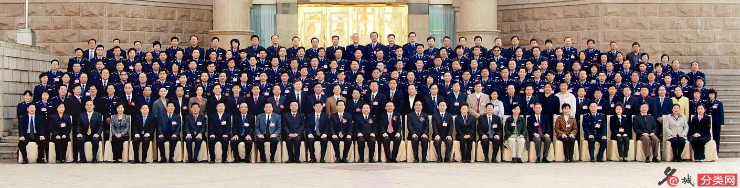
实战派 狼族团队
Cooperation
团队介绍
狼与狼之间的默契配合成为狼成功的决定性因素，不管做任何事情，它们总能依靠团体的力量去完成！

Slide 7



实战派 狼族团队
Cooperation
核心成员
张三丰
李四强
王六五
2000年入职
2001年最佳员工
2012绩年突破200万
2000年入职
2001年最佳员工
2012绩年突破200万
2000年入职
2001年最佳员工
2012绩年突破200万

Slide 8
实战派 键入标题
Cooperation
键入标题
键入标题=键入短句+键入短句+键入短句
键入标题
键入标题
键入标题
写入您的语言文本写入您的语言文本
写入您的语言文本写入您的语言文本
写入您的语言文本写入您的语言文本
华为的任正非是最为推崇狼性：纪律、勇气、热血、进取心、危机意识和团队精神，写入您的语言文本写入您的语言文本写入您的语言文本写入您的语言文本写入您的语言文本写入您的语言文本写入您的语言文本写入您的语言文本写入您的语言文本

Slide 9

实战派 狼族团队
Cooperation
核心成员
张三丰 级别：中级
李四强 级别：高级
王六王 级别：初级
2000年入职
2002年最佳员工
2012绩年突破200万
2015年签约量第一
2000年入职
2001年最佳员工
2012绩年突破500万
2015年业绩排名第一
2000年入职
2003年最佳员工
2012绩年突破400万
2015回款第一

Slide 10
实战派 狼族团队
Cooperation
组职架构
键入文本
角落漫想是集设计、策划、文案为一身的PPT解决方案专家。专注于提供PPT整体解决方案！
如何找作者定制？
①登陆→稻壳儿首页→②点击→文档定制→③PPT报告设计→④选择：角落漫想，开始交谈吧！

Slide 11

2
SECTION
我们的文化
我们的使命
我们的愿景
我们的核心价值观

Slide 12

实战派 狼族团队
Cooperation
我们的使命
为了保持公司人力资本存量的不断增长，公司将对员工进行各种培训，
包括人力资源组织的入职培训，
公司安排的相关业务培训，部门培训，
人力资源部安排的外派培训。
同时，公司鼓励员工利用业余时间，
自觉、自愿积极参加各种提高自身素质和业务能力的培训。

Slide 13
实战派 狼族团队
Cooperation
我们的愿景
在一刹那间，每一只狼都变得非常有冲劲
变成一个合作、有力量、团结的团队
都知道自己必须执行的部分，这就是狼的策略
相信在三氏人的共同努力下
一定会让您的企业更富有灵魂与魅力
只要您给我们一个支点
我们就能撬起地球
来吧！与狼共舞吧！
我们是三氏人，我们是真正的狼人！
文本
文本
文本

Slide 14

实战派 狼族团队
Cooperation
核 心价值观
我们用狼道精神为您护航，助您驰骋在苍莽商场
我们会为您的企业出谋划策，为您的公司树立形象
我们是中国建设部房地产报广告代理商，已与多家大型企业建立长期的营销战略合作伙伴关系
这里有专业庞大的智囊团、通过对系统各要素的加工与重组
使之相互联系、相互渗透，形成合理的结构，实现整体优化，协调发展
发挥整体最大功能，实现整体最大效益
稳
核心
价值观
准
狠

Slide 15
实战派 键入标题
Cooperation
键入标题
流程化
标准化
规范化
精细化
清晰的业务流程能理清组织架构关系和理顺信息流程，为架构组织奠定基础

Slide 16
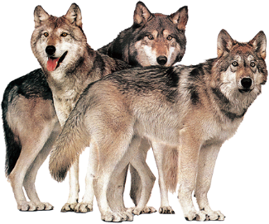
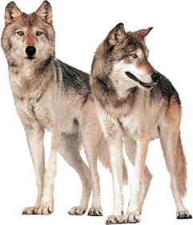
3
SECTION
我们走向何方
多核化
全国性
互联网⁺战略

Slide 17
实战派 狼族团队
Cooperation
多核化
文化
从幼小狼只与成年狼只嬉戏的经验里
幼狼学习到它们未来可能必须承担的狼群领导能力
并且了解到整个狼群的未来发展，届时都将是它们生命的重要职责
集团
创投
网络
实业

Slide 18
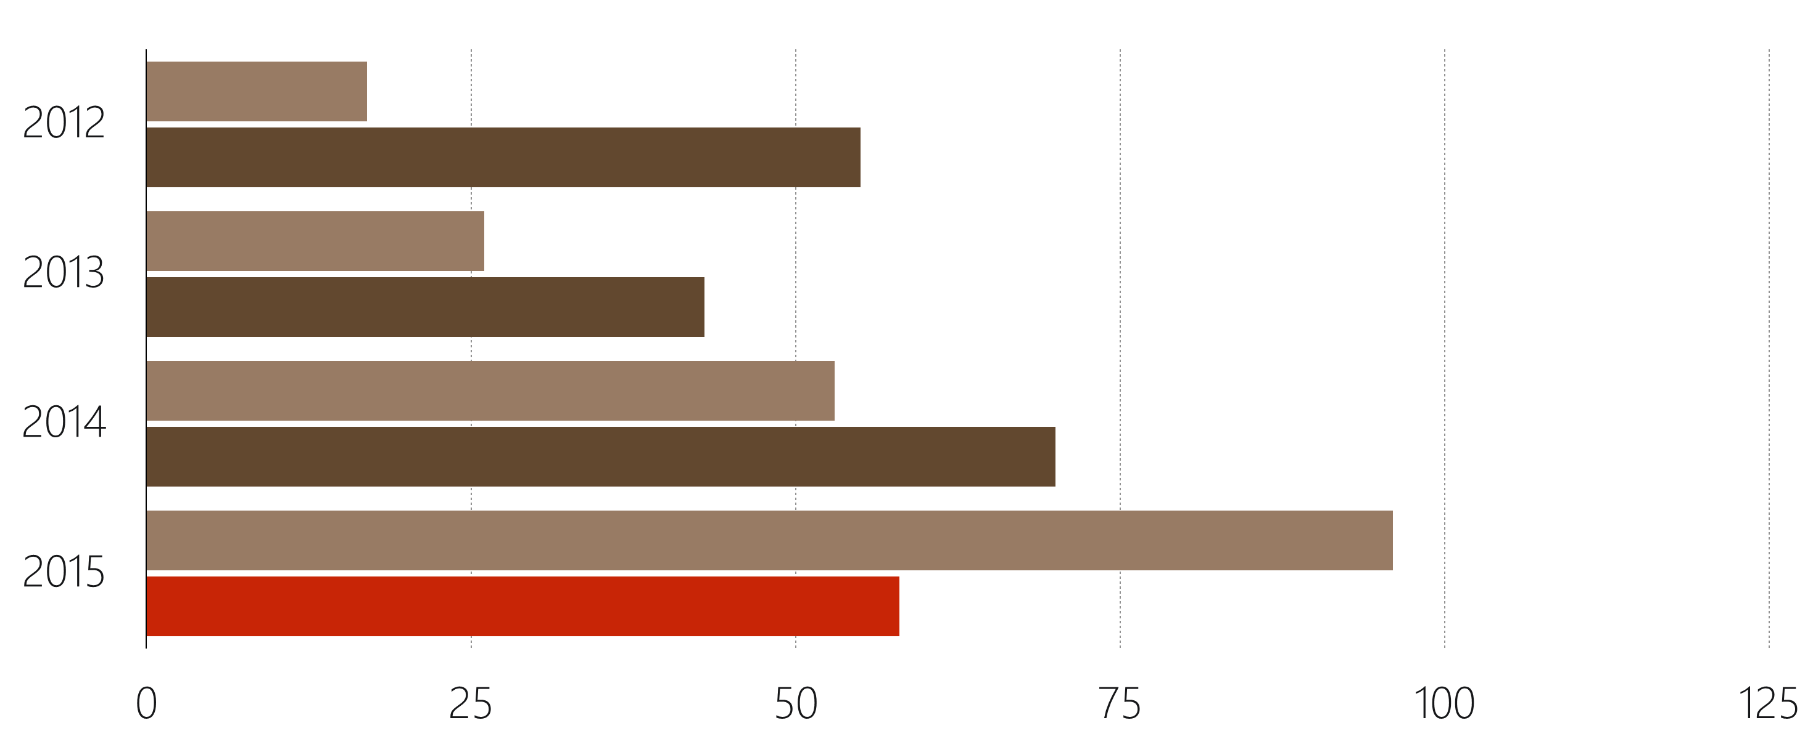
实战派 狼族团队
Cooperation
多核化
华为的任正非是最为推崇狼性：纪律、勇气、热血、进取心、危机意识和团队精神，写入您的语言文本写入您的语言文本写入您的语言文本写入您的语言文本写入您的语言文本写入您的语言文本写入您的语言文本写入您的语言文本写入您的语言文本

Slide 19






实战派 狼族团队
Cooperation
全国性
华为的任正非是最为推崇狼性：纪律、勇气、热血、进取心、危机意识和团队精神，写入您的语言文本写入您的语言文本写入您的语言文本写入您的语言文本写入您的语言文本写入您的语言文本写入您的语言文本写入您的语言文本写入您的语言文本

Slide 20
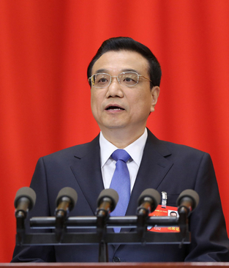
实战派 狼族团队
Cooperation
互联网战略
第十二届全国人民代表大会第三次会议在人民大会堂举行开幕会。李克强总理提出制定“互联网+”行动计划。
李克强在政府工作报告中提出：新兴产业和新兴业态是竞争高地。要实施高端装备、信息网络、集成电路、新能源、新材料、生物医药、航空发动机、燃气轮机等重大项目，把一批新兴产业培育成主导产业。
制定“互联网+”行动计划，推动移动互联网、云计算、大数据、物联网等与现代制造业结合，促进电子商务、工业互联网和互联网金融健康发展，引导互联网企业拓展国际市场。国家已设立400亿元新兴产业创业投资引导基金，要整合筹措更多资金，为产业创新加油助力。

Slide 21

实战派 键入标题
Cooperation
键入标题
信息
应用
移动
互联网
游戏
移动互联网驱动手游爆炸式发展
新兴行业需要适应于发展的商业模式

Slide 22






实战派 狼族团队
Cooperation
互联网战略
写入标题
写入标题
输入您的文字输入您的文字输入您的文字输入您的文字输入您的文字输入您的文字输入您的文字输入您的文字
输入您的文字输入您的文字输入您的文字输入您的文字输入您的文字输入您的文字输入您的文字输入您的文字
贴入图片或加字文字
输入您的文字输入您的文字输入您的文字输入您的文字输入您的文字输入您的文字输入您的文字输入您的文字
写入标题
写入标题
输入您的文字输入您的文字输入您的文字输入您的文字输入您的文字输入您的文字输入您的文字输入您的文字

Slide 23
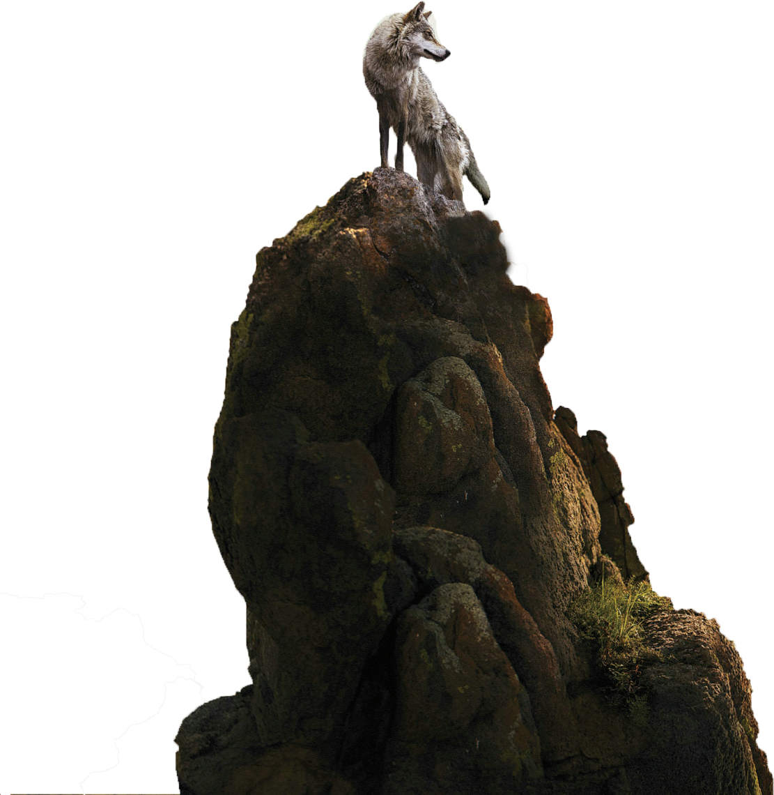
THANKS
谢谢聆听

